Slide 1


——介绍和使用方法 -张建
分享：
DroidPlugin :https://github.com/Qihoo360/DroidPlugin
VitrualAPK :https://github.com/didi/VitualAPK

Slide 2
插件化：
模块化介绍
模块化
包括插件化和组件化。

Slide 3
插件化：
组件化介绍
组件化介绍
组件化开发是将一个项目app拆分成多个模块，每个模块都是一个组件，组件化开发过程中相互依赖或单独调试，最终发布的时候是将这些组件合并统一成一个apk。

Slide 4
插件化：
插件化介绍
插件化介绍
插件化开发是将一个项目app拆分成多个模块，这些模块包括宿主和插件。每个模块相当于一个apk，而组件化相当于一个lib。最终发布的时候将宿主apk和插件apk单独打包或者联合打包。

Slide 5
插件化：
插件化组件化区别介绍
一、模块化、插件化和组件化
1. 模块化、插件化和组件化的关系
在技术开发领域，模块化是指分拆代码，即当我们的代码特别臃肿的时候，用模块化将代码分而治之、解耦分层。具体到 android 领域，模块化的具体实施方法分为插件化和组件化。
2. 插件化和组件化的区别
一套完整的插件化或组件化都必须能够实现单独调试、集成编译、数据传输、UI 跳转、生命周期和代码边界这六大功能。
插件化和组件化最重要而且是唯一的区别的就是：
插件化可以动态增加和修改线上的模块;
组件化的动态能力相对较弱，只能对线上已有模块进行动态的加载和卸载，不能新增和修改。

Slide 6
插件化：
插件化优势
为什么要插件化?
功能越来越多,碎片化较为严重，先减少升级
代码、安装包越来越大，解决App方法超过65536问题
小的更新也需要重新发布
更新频繁，安装成本太大
用户无法选择性加载需要的模块 协调开发，模块解耦
……
插件化的好处
主安装包较小
强制模块化，降低耦合度
减少整体更新的次数
插件可单独静默更新
用户可以有所选择
……
插件化的要求
没有独立运行的入口
主应用控制，下载、安装、删除、静默升级、打开和关闭
主应用和插件资源共享

Slide 7
主流插件化框架简介
DroidPlugin和VitrualAPK
DroidPlugin url：https://github.com/Qihoo360/DroidPlugin
VitrualAPK url：https://github.com/didi/VitualAPK

Slide 8
DroidPlugin
简介
随着应用的体积越来越大, 插件化也逐渐受到关注, 参考. 应用插件化把模块完全解耦, 使用下载更新的方式, 扩展应用, 是平台化类应用的必然选择. 国内很多公司实现了各式各样的方法, 360的DroidPlugin是比较有意思的一个, 使用预占位的方式注册四大组件, 实现热更新, 参考, 也可以直接读源码理解实现逻辑.
DroidPlugin是360手机助手在Android系统上实现了一种新的插件机制:
它可以在无需安装、修改的情况下运行APK文件,此机制对改进大型APP的架构，实现多团队协作开发具有一定的好处。
url：https://github.com/Qihoo360/DroidPlugin

Slide 9
1.支持Androd 2.3以上系统
2.插件APK完全不需做任何修改，可以独立安装运行、也可以做插件运行。要以插件模式运行某个APK，你无需重新编译、无需知道其源码。
3.插件的四大组件完全不需要在Host程序中注册，支持Service、Activity、BroadcastReceiver、ContentProvider四大组件
4.插件之间、Host程序与插件之间会互相认为对方已经”安装”在系统上了。
5.API低侵入性：极少的API。HOST程序只是需要一行代码即可集成Droid Plugin
6.超强隔离：插件之间、插件与Host之间完全的代码级别的隔离：不能互相调用对方的代码。通讯只能使用Android系统级别的通讯方法。
7.支持所有系统API 资源完全隔离：插件之间、与Host之间实现了资源完全隔离，不会出现资源窜用的情况。
8.实现了进程管理，插件的空进程会被及时回收，占用内存低。
9.插件的静态广播会被当作动态处理，如果插件没有运行（即没有插件进程运行），其静态广播也永远不回被触发。
DroidPlugin
特点

Slide 10
VitrualAPK简介
Android 插件化技术是比较热门领域，VirtualAPK 是滴滴2017年6月3号开源,框架功能完备，支持 Android 四大组件，良好的兼容性，且入侵性较低，作为加载耦合插件方案是较好选择。兼容市面上几乎所有的 Android 手机，这一点已经在滴滴出行客户端中得到验证； 资源方面适配小米、Vivo、Nubia 等，对未知机型采用自适应适配方案；极少的 Binder Hook，目前仅仅hook了两个 Binder： AMS 和 IContentProvider，hook过程做了充分的兼容性适配；插件运行逻辑和宿主隔离，确保框架的任何问题都不会影响宿主的

Slide 11
VitrualAPK特点
1. 功能完备
支持几乎所有的 Android 特性；
四大组件方面：四大组件均不需要在宿主manifest中预注册，每个组件都有完整的生命周期。
  Activity：支持显示和隐式调用，支持 Activity 的 theme 和 LaunchMode，支持透明主题；
  Service：支持显示和隐式调用，支持 Service 的 start、stop、bind 和 unbind，并支持跨进程 bind 插件中的 Service；
  Receiver：支持静态注册和动态注册的 Receiver；
  ContentProvider：支持 provider的所有操作，包括 CRUD 和 call 方法等，支持跨进程访问插件中的 Provider。
-自定义View：支持自定义 View，支持自定义属性和 style，支持动画；
-PendingIntent：支持 PendingIntent 以及和其相关的 Alarm、Notification 和AppWidget；
-支持插件 Application 以及插件 manifest 中的 meta-data；
-支持插件中的so。

Slide 12
VitrualAPK特点
2. 优秀的兼容性
-兼容市面上几乎所有的 Android 手机，这一点已经在滴滴出行客户端中得到验证；
-资源方面适配小米、Vivo、Nubia 等，对未知机型采用自适应适配方案；
-极少的 Binder Hook，目前仅仅 hook 了两个 Binder：AMS 和 IContentProvider，Hook过程做了充分的兼容性适配；
-插件运行逻辑和宿主隔离，确保框架的任何问题都不会影响宿主的正常运行。
3. 入侵性极低
-插件开发等同于原生开发，四大组件无需继承特定的基类；
-精简的插件包，插件可以依赖宿主中的代码和资源，也可以不依赖；
-插件的构建过程简单，通过Gradle插件来完成插件的构建，整个过程对开发者透明。

Slide 13
。
主流开源插件化
特性 | DynamicLoadApk | DynamicAPK | Small | DroidPlugin | VirtualAPK
支持四大组件 | 只支持Activity | 只支持Activity | 只支持Activity | 全支持 | 全支持
组件无需在宿主manifest中预注册 | √ | × | √ | √ | √
插件可以依赖宿主 | √ | √ | √ | × | √
支持PendingIntent | × | × | × | √ | √
Android特性支持 | 大部分 | 大部分 | 大部分 | 几乎全部 | 几乎全部
兼容性适配 | 一般 | 一般 | 中等 | 高 | 高
插件构建 | 无 | 部署aapt | Gradle插件 | 无 | Gradle插件

Slide 14
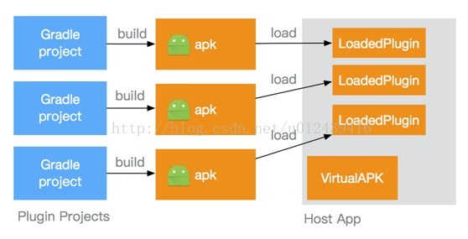
VitrualAPK 工作原理过程
VirtualAPK的工作过程
VirtualAPK对插件没有额外的约束，原生的apk即可作为插件。插件工程编译生成apk后，即可通过宿主App加载，每个插件apk
被加载后，都会在宿主中创建一个单独的LoadedPlugin对象。如下图所示，通过这些LoadedPlugin对象，VirtualAPK就可以
管理插件并赋予插件新的意义，使其可以像手机中安装过的App一样运行。

Slide 15
VitrualAPK 运行形态
VirtualAPK的运行形态
我们计划赋予 VirtualAPK 两种工作形态，耦合形态和独立形态。目前 VirtualAPK 对耦合形态已经有了很好的支持，接下来将计划支持独立形态。
耦合形态：插件对宿主可以有代码或者资源的依赖，也可以没有依赖。这种模式下，插件中的类不能和宿主重复，资源 id 也不能和宿主冲突。这是 VirtualAPK 的默认形态，也是适用于大多数业务的形态。
独立形态：插件对宿主没有代码或者资源的依赖。这种模式下，插件和宿主没有任何关系，所以插件中的类和资源均可以和宿主重复。这种形态的主要作用是用于运行一些第三方 apk。

Slide 16
VitrualAPK 使用方法
VirtualAPK的使用方法
第一步： 初始化插件引擎
@Override
protected void attachBaseContext(Context base) {
super.attachBaseContext(base); PluginManager.getInstance(base).init();
}
第二步：加载插件
public class PluginManager {
public void loadPlugin(final File apk);
public void loadPlugin(final String moduleCode);
}

Slide 17
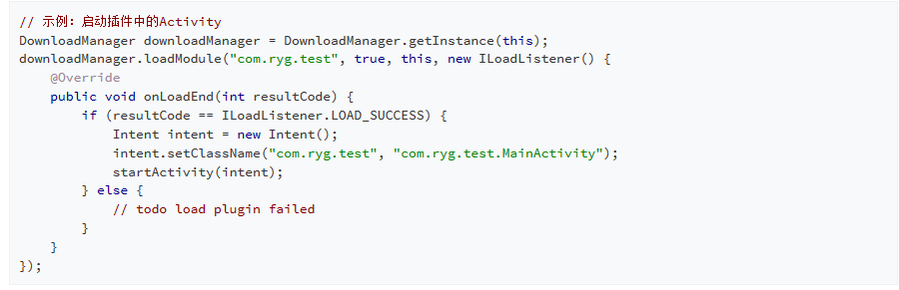
VitrualAPK 使用方法
我们对上述加载过程进行了一些封装，通过如下方式即可异步地去加载一个插件。
// 示例：启动插件中的Activity

Slide 18
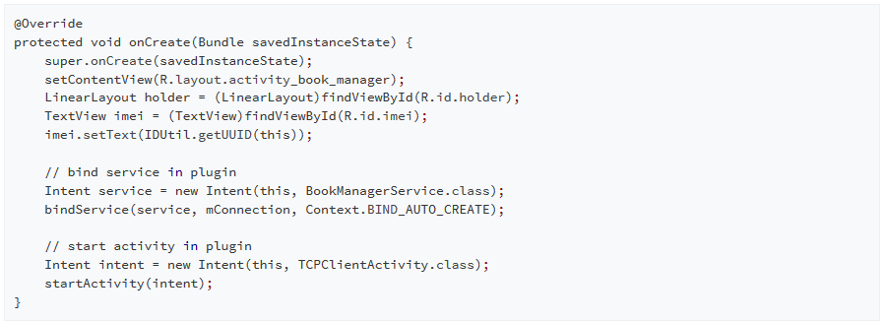
VitrualAPK 使用方法
当插件入口被调用后，插件的后续逻辑均不需要宿主干预，均走原生的 Android 流程。比如，在插件内部，如下代码将正确执行：

Slide 19
VitrualAPK 原理
VirtualAPK探究原理
1. 基本原理
合并宿主和插件的ClassLoader：需要注意的是，插件中的类不可以和宿主重复；
合并插件和宿主的资源：重设插件资源的packageId，将插件资源和宿主资源合并；
去除插件包对宿主的引用：构建时通过 Gradle 插件去除插件对宿主的代码以及资源的引用。
2. 四大组件的实现原理

Slide 20
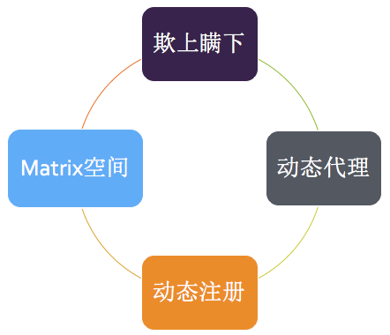
VitrualAPK 原理
Activity：采用宿主 manifest 中占坑的方式来绕过系统校验，然后再加载真正的 Activity；
Service：动态代理 AMS，拦截 Service 相关的请求，将其中转给一个虚拟空间（Matrix）去处理，Matrix 会接管系统的所有操作；
Receiver：将插件中静态注册的 Receiver 重新注册一遍；
ContentProvider：动态代理 IContentProvider，拦截 Provider 相关的请求，将其中转给一个虚拟空间（Matrix）去处理，Matrix 会接管系统的所有操作。

Slide 21
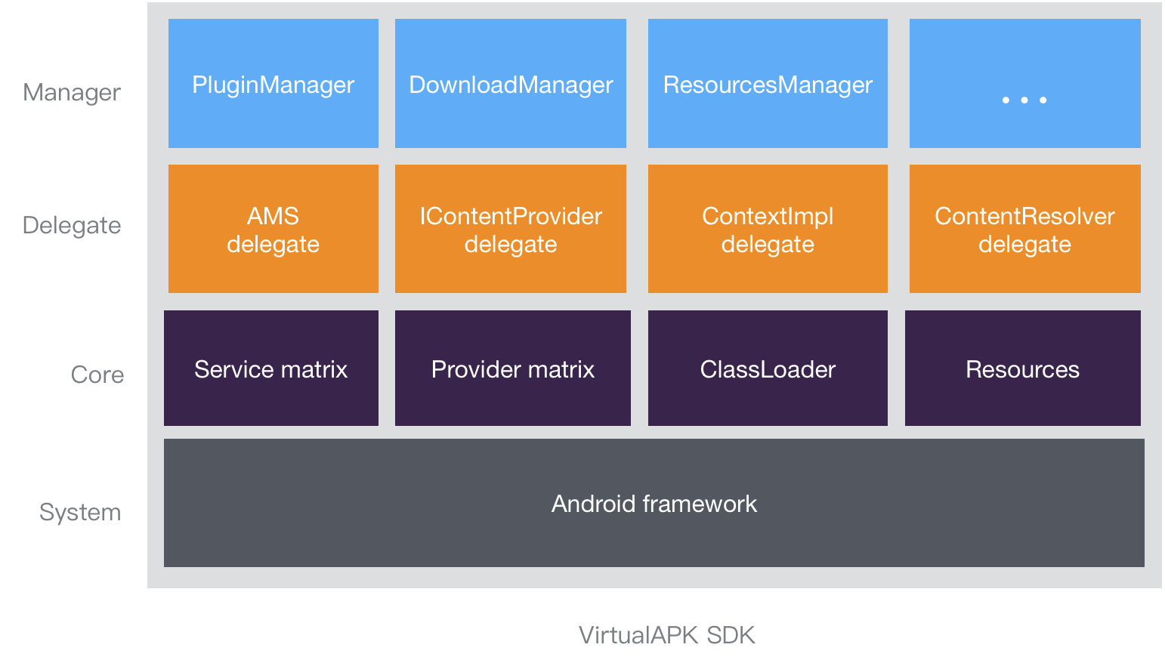
VitrualAPK 原理
VirtualAPK 的整体结构图

Slide 22
VirtualAPK 暂时不支持的特性
由于种种原因，VirtualAPK 目前未能支持所有的 Android 的特性，已知的有如下几点：
-不支持 Activity 的部分属性，比如 process、configChanges 等；
-暂不支持 overridePendingTransition(int enterAnim, int exitAnim) 这种形式的转场动画；
-插件中弹通知，不能使用插件中的资源，比如图片。
推荐大家看一下另一款类似的商业用途的框架：VirtualApp
https://github.com/asLody/VirtualApp/blob/master/CHINESE.md
简介：VA目前被广泛应用于双开/多开、应用市场、模拟定位、一键改机、隐私保护、游戏修改、自动化测试、无感知热更新等技术领域，但它决不仅限于此，Android本身就是一个极其开放的平台，免安装运行APK这一Feature打开了无限可能--------这都取决于您的想象力。
VitrualAPK 暂时不支持的特性

Slide 23
谢谢大家！
the end

